Slide 1



Castel Frères
Revue de projet
BTS SN IR
Hugo Pageaux
1
13

Slide 2


Sommaire
Présentation besoin
Présentation de l’organisation
Répartition de tâches
Analyse CDC
Définition architecture
Partie personnelle
2
13

Slide 3



Présentation des besoins
Automatisation des systèmes
Le déboxage sera efficace pour l’entreprise
Un robot qui remplace l’homme pour enlevé taches récurrente
Le robot sert a vider des palettes de bouteilles
3
13

Slide 4
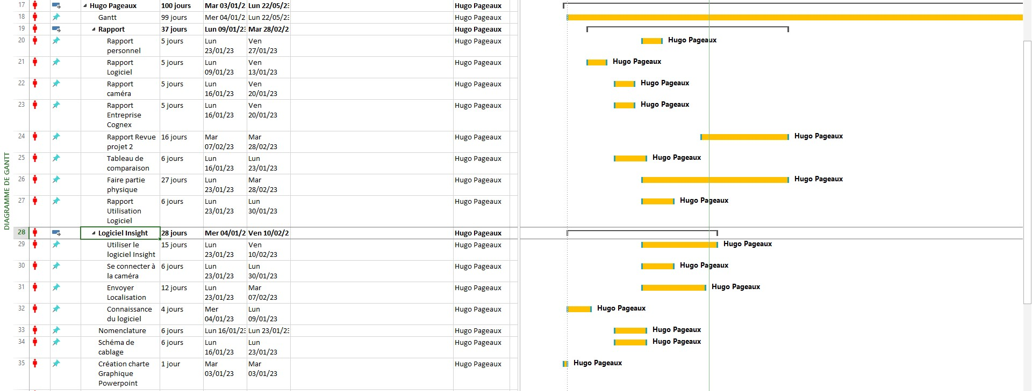
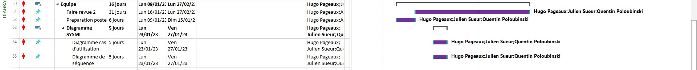
Présentation de l’organisation
4
13

Slide 5
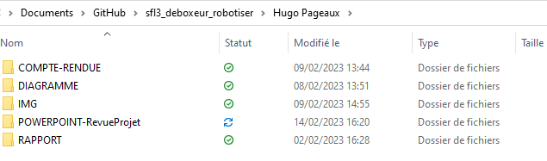
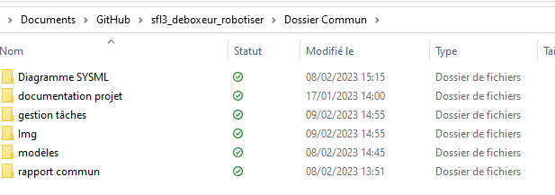
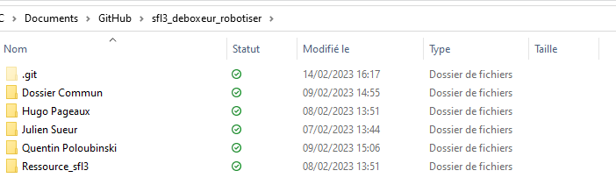
Présentation de l’organisation
5
13

Slide 6
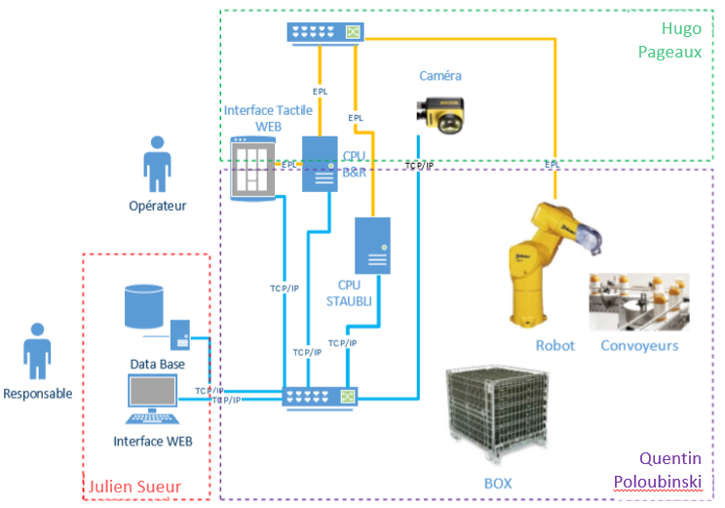
Répartition des tâches
6
13

Slide 7
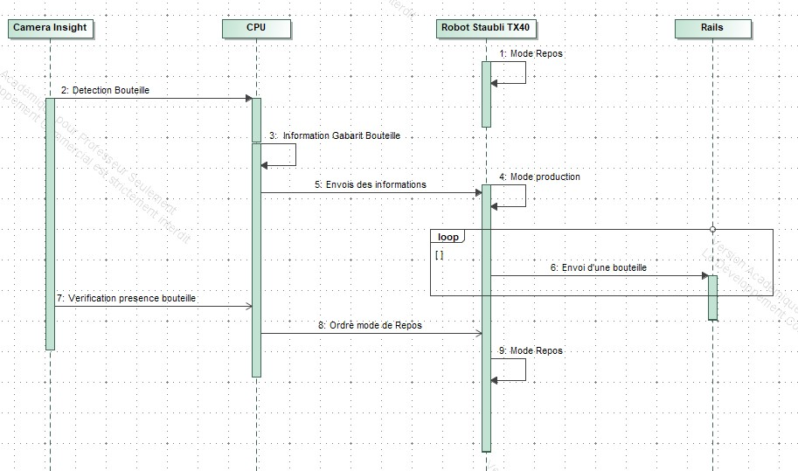
Analyse CDC
7
13

Slide 8
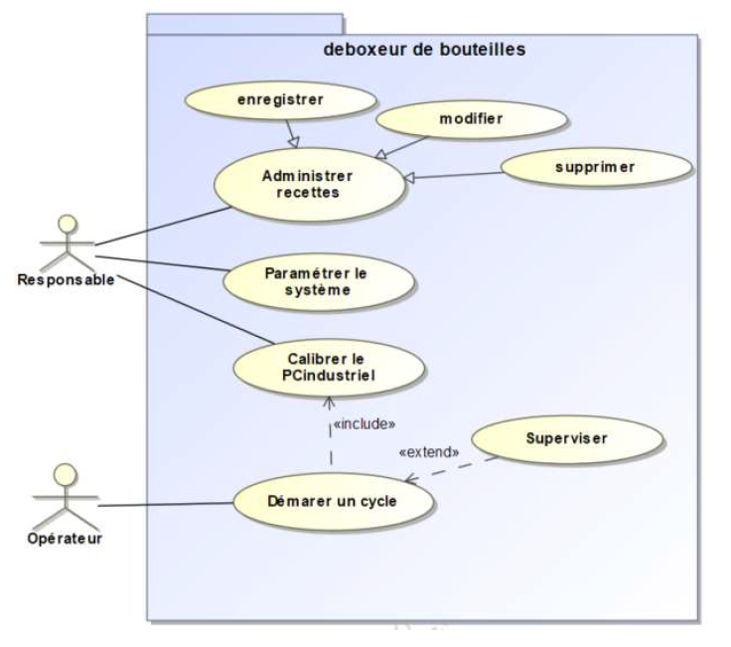
Analyse CDC
8
13

Slide 9
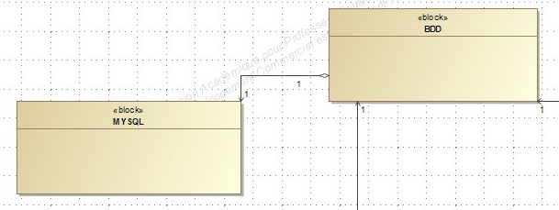
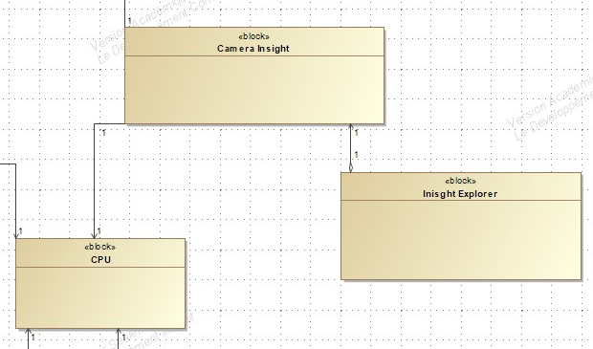
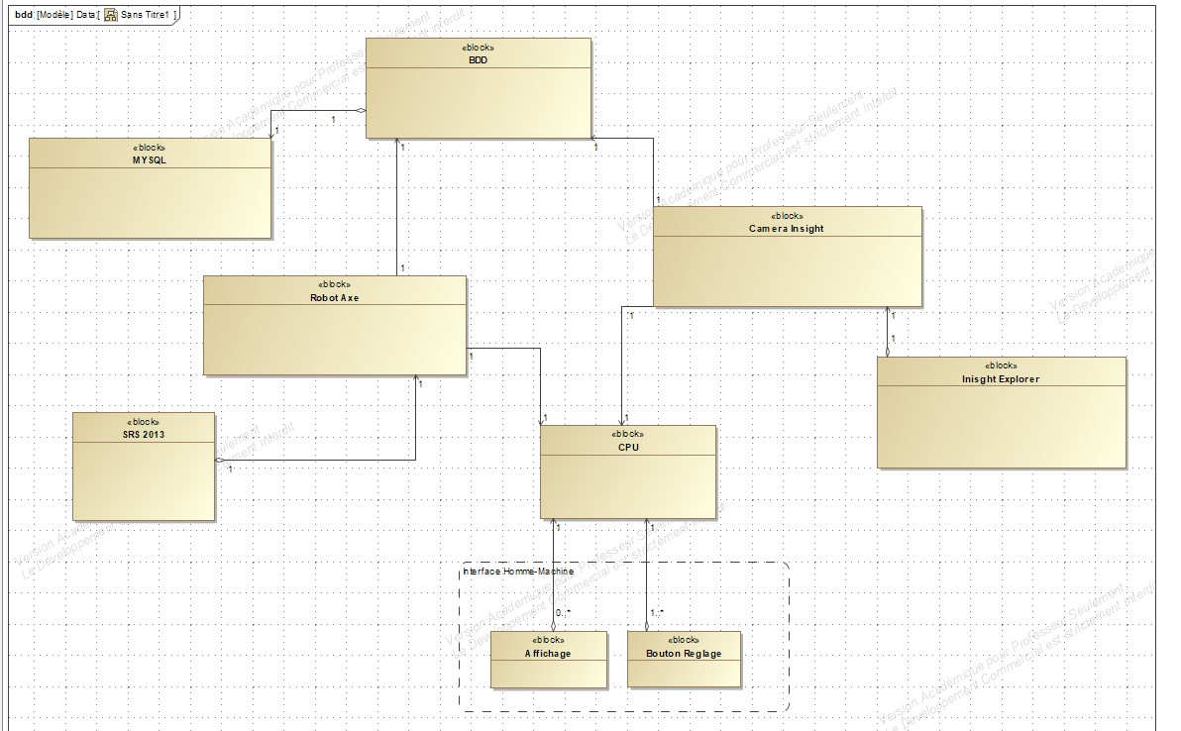
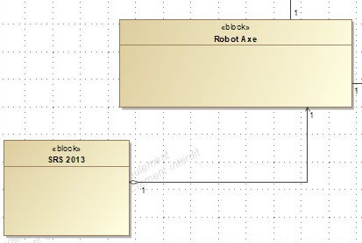
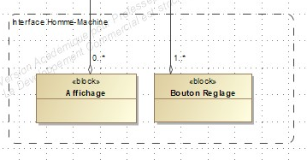
Définition architecture
9
13

Slide 10
Partie individuelle
10
13

Slide 11
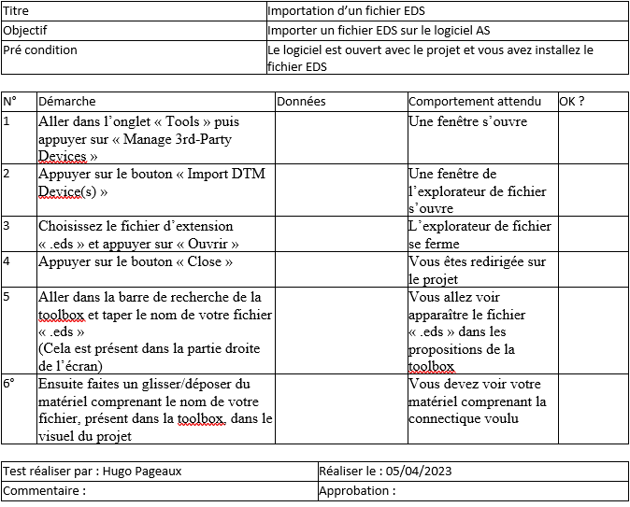
Cahier de recette
Il y a deux cahiers de recettes, une concernant l’importation de fichier EDS et l’autre concernant l’envoie de coordonnées X, Y et Z.
11
13

Slide 12
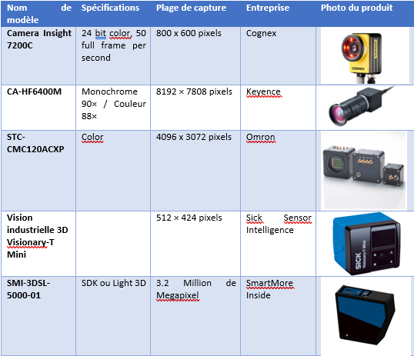
Présentation des solutions
Tableau de comparaison des solutions
12
13

Slide 13
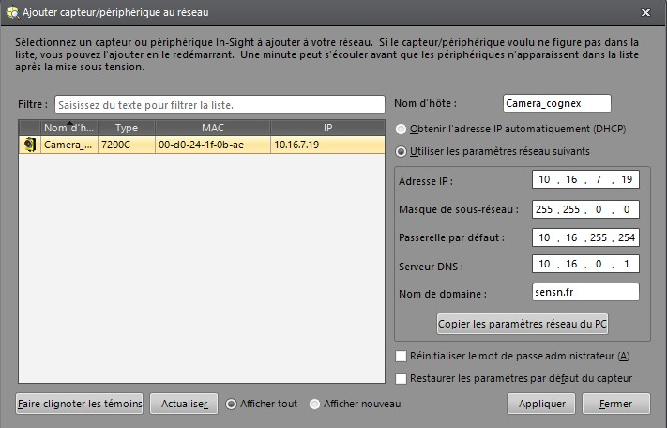
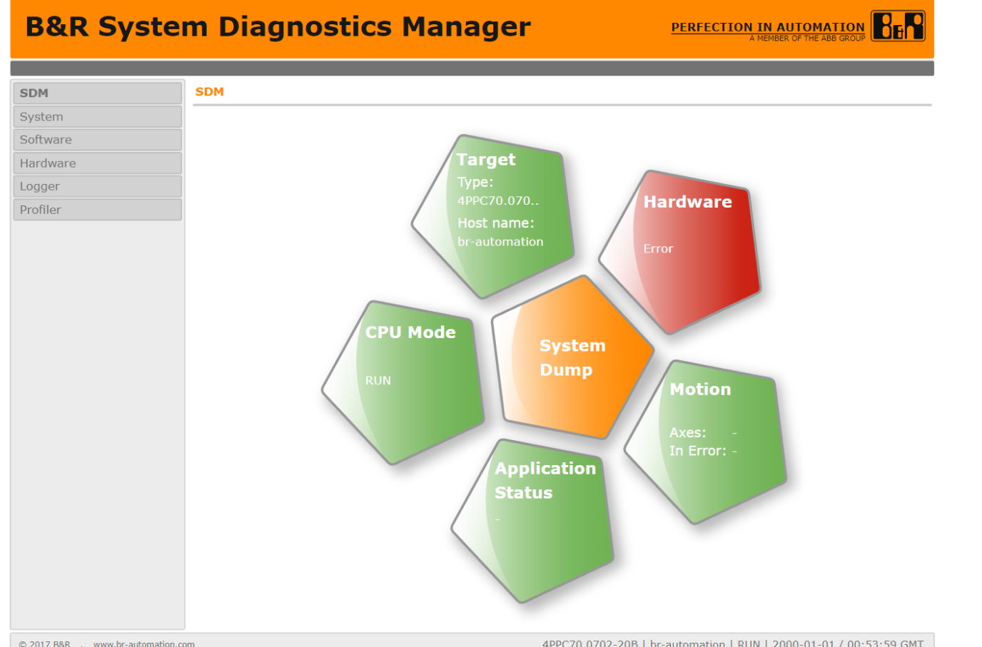
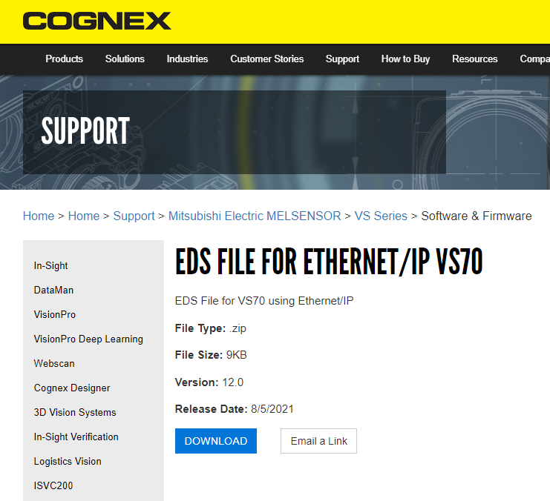
Présentation des problèmes rencontrés
Les fichiers EDS et XDD.
Les fichiers EDS et XDD.
Problème lié aux nœuds du module
12
13

Slide 14


Merci de votre attention

